Slide 1
ВРЕМЯ ГЛАГОЛА

Slide 2
Была я малышкой,
Играла с пустышкой.
Гуляла с братишкой
И с няней-мартышкой.
Я пела, плясала,
Над книжкой зевала,
Цветы собирала,
О чуде мечтала.
Но время бежало,
И я подрастала,
Я скоро узнала,
Что взрослою стала
И детство мое
Навсегда потеряла.

Slide 3
ПРОШЕДШЕЕ ВРЕМЯ
Действие совершилось
(произошло в прошлом).
ЧТО ДЕЛАЛ?
ЧТО СДЕЛАЛ?

Slide 4
Сейчас я живу
В небольшом зоопарке
И каждый мой день
Пребываю в запарке:
Я в школу бужу
По утрам малышей, кормлю их, купаю
От ног до ушей.
Я штопаю, глажу, стираю,
Игрушки за них убираю,
Мету, отмываю,
Кручу, кипячу,
Хвалю и ругаю,
Шучу и ворчу,
Так мчится мое НАСТОЯЩЕЕ,
Нисколько меня не щадящее.

Slide 5
На с т о яще е в р емя
Действие совершается в настоящем (сейчас).
ЧТО ДЕЛАЮ?

Slide 6
В понедельник или в среду
Все я брошу и уеду,
Я оставлю их одних, безобразников моих.
Сяду в поезд и тогда
Посмотрю я города.
Я отправлюсь в южный порт, На какой-нибудь курорт.
Как начну я там форсить,
Платья модные носить,
Буду плавать, буду прыгать,
Буду всех с ума сводить.
Когда море надоест.
Запланирую отъезд.
И вернусь обратно к ним,
К безобразникам моим.

Slide 7
Б у д уще е в р е м я
Действие будет происходить в скором будущем.
Что будешь делать?
Что сделаешь?

Slide 8
Вспомните, пожалуйста, что вы делали прошлой зимой, и запишите 10 глаголов.

Slide 9
Что вы делаете сейчас? Запишите 10 глаголов.

Slide 10
А что вы будете делать завтра? Запишите 10 глаголов.

Slide 11
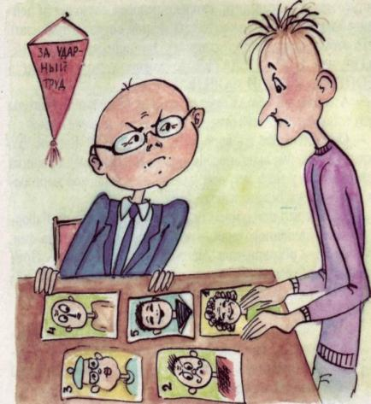
Поиграем в следователя? Вам необходимо установить личность подозреваемого по приметам (чтобы вам было легче работать, попробуйте расписать действия подозреваемого в три столбика – по временам глагола)
Подозреваемый ездил, учится, придумает,
взбирался, не боялся, зубрит, читает, будет чертить, исходил, слушает, будет конструировать,
изобретет, вникает, обошел, объездил, поднялся.

Slide 12
Кто из описанных ниже людей может быть подозреваемым?
Клавдия Васильевна Ниточкина, бывшая ткачиха, а сейчас пенсионерка, нянчит внучку Людочку.
Ихтиандр Ихтиандрович Скороходов, бывший мотоциклист-чемпион, а ныне тренер, работает с молодежью, но собирается на пенсию.
Семен Семенович Пирожков, бывший каскадер, сейчас студент кулинарного техникума.
Аким Эрнестович Каверзный, в прошлом заядлый турист, сейчас студент, будущий конструктор.
Руслан Рашидович Бектимиров, бывший моряк, сейчас поступил в педагогический институт, готовится стать учителем.

